Slide 1


3D žaidimas

Slide 2
LABAS RYTAS!
KAIP ŠIANDIEN JAUČIAMĖS?

Slide 3
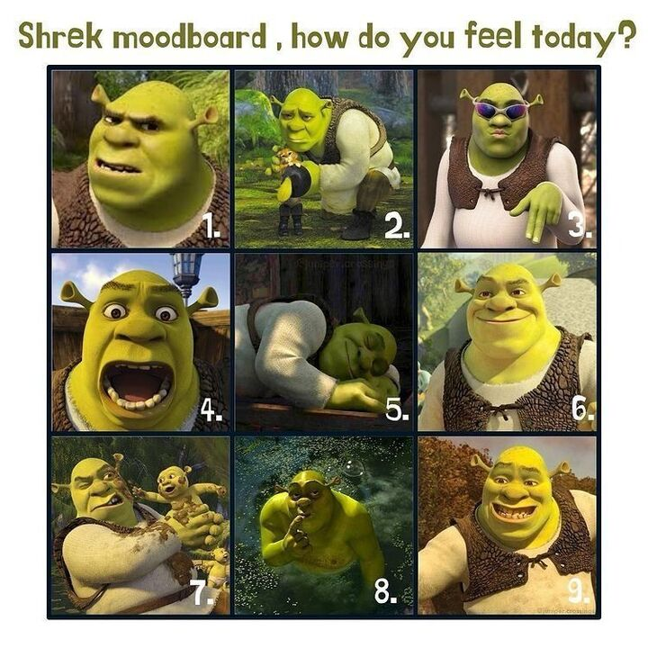

Slide 4
Tikslai
  Atpažinti 3D spausdintuvo tipą;
  Išvardinti sritis, kur 3D spausdintuvai naudojami;
  Paaiškinti pagrindinę 3D spausdintuvo veikimo sąvoką;
  Pasakyti, ką reiškia terminas “CAD” (kompiuterizuotas dizainas);
  Sukurti modelį naudodamasis nemokama CAD programa-TinkerCAD;
  Modifikuoti modelį remiantis modeliavimo pagrindais;
  Atsisiųsti savo modelius kaip STL failą.

Slide 5
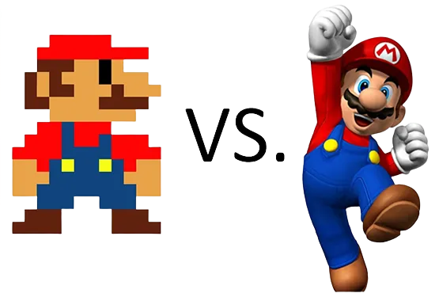
Įvadas
2D vs 3D

Slide 6
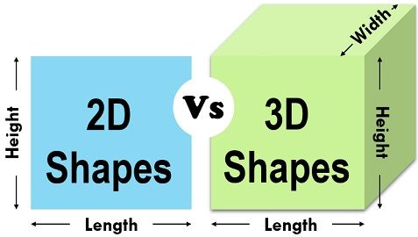
2D vs 3D

Slide 7
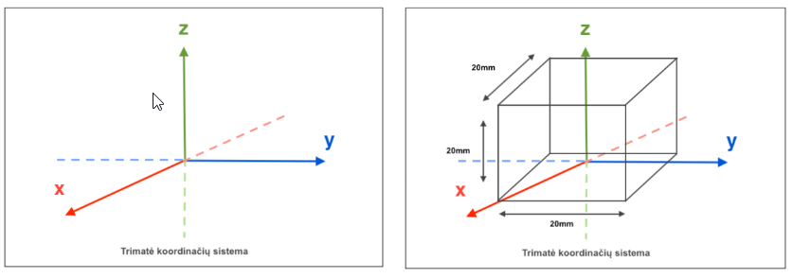
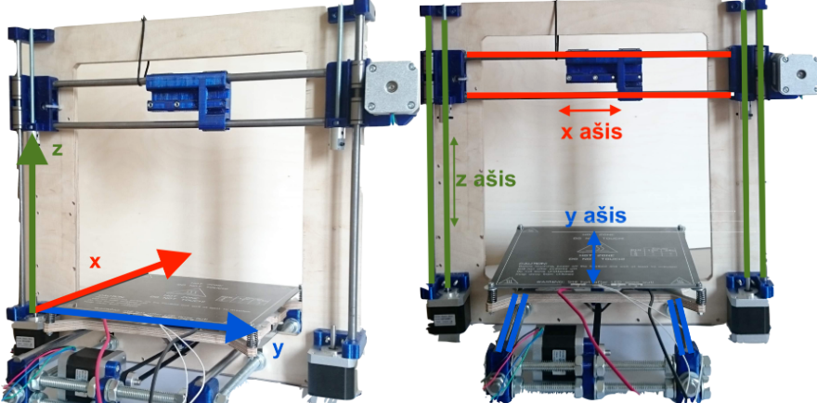
Koordinačių ašys

Slide 8

3D spausdinimas

Slide 9
Be ko 3D modeliavimo misija nevyksta?

Slide 10
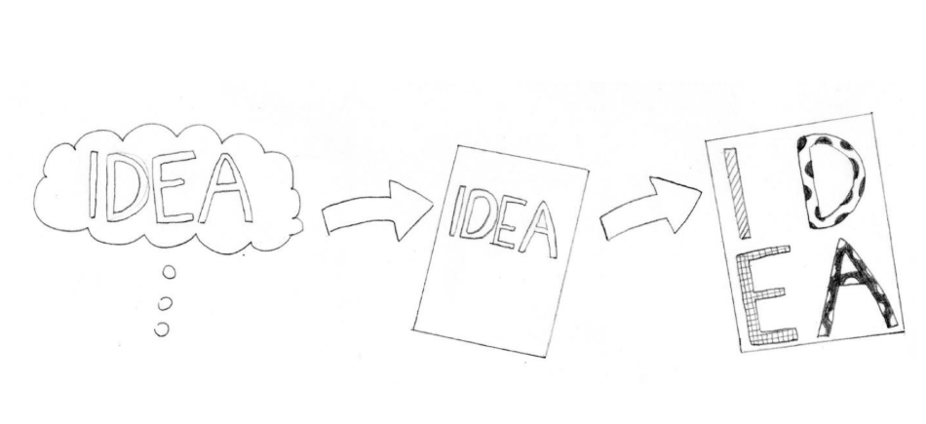
IDĖJA ir ESKIZAS

Slide 11
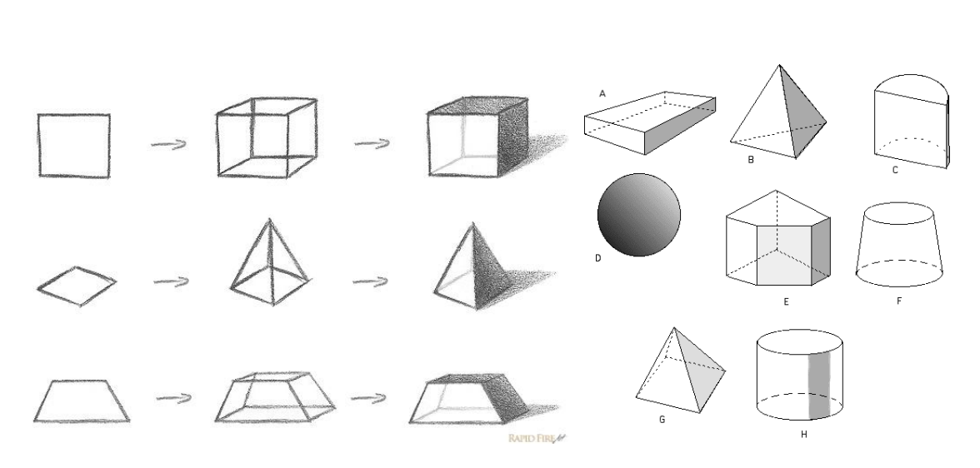
FORMOS

Slide 12
Tinkercad

Slide 13
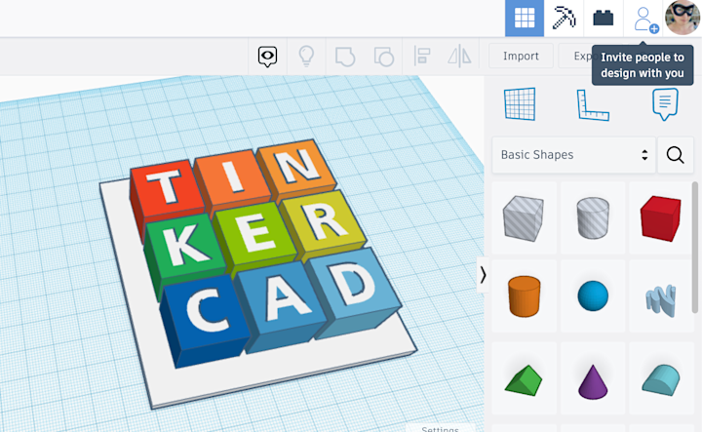
3D programa

Slide 14
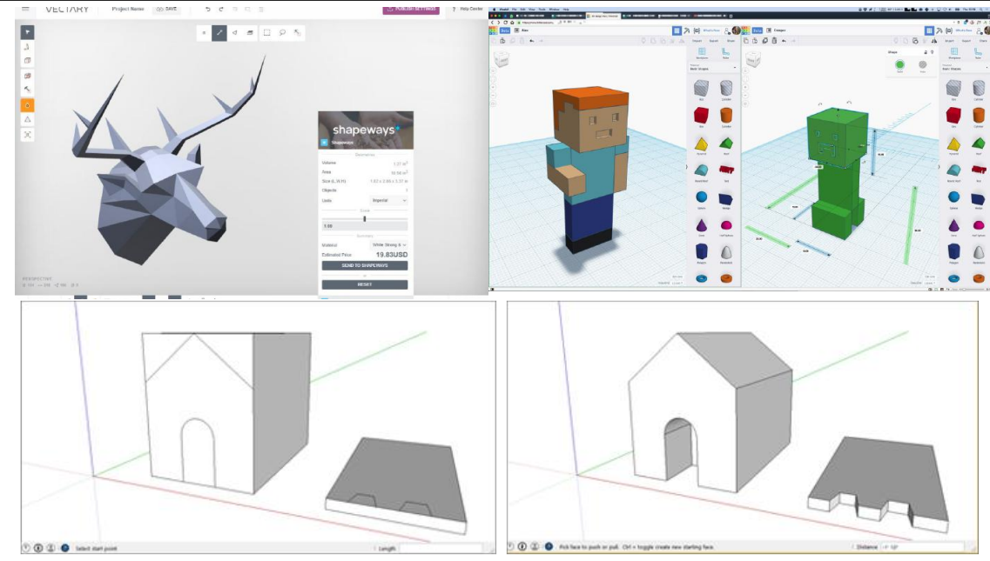
Kūrybos ir kantrybės

Slide 15
3D kūriniai

Slide 16
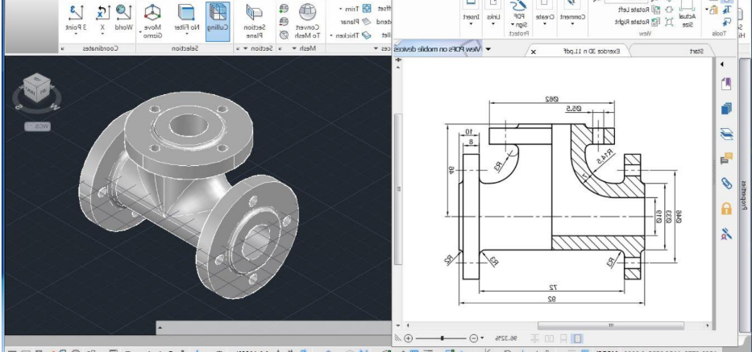
Pavyzdžiai

Slide 17
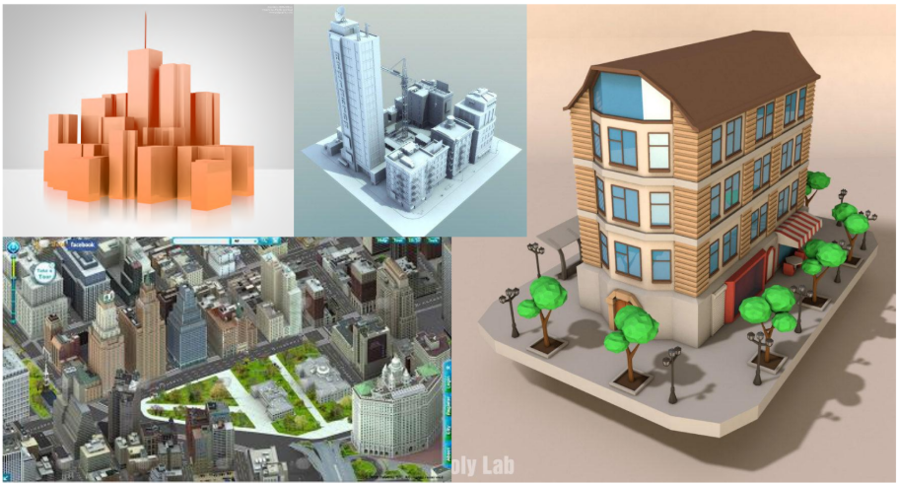
Pavyzdžiai

Slide 18
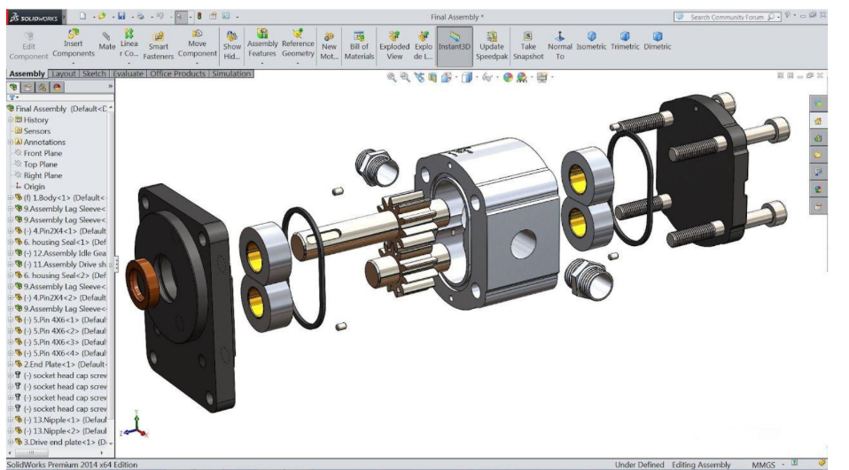
Pavyzdžiai

Slide 19
Ką tokio smagaus galėtum sukurti, kad visi sakytų: WOW, čia tavo 3D kūrinys?

Slide 20
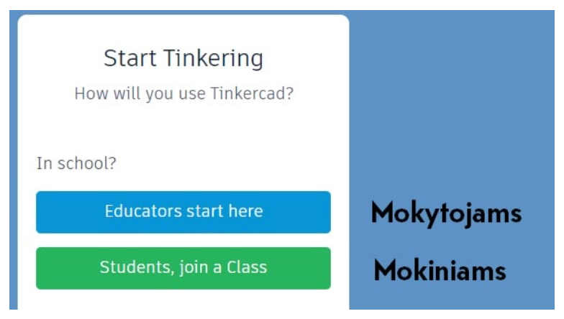
Paskyrų kūrimas:
Mentoriams
  Svetainėje https://www.tinkercad.com/ spauskite mygtuką „Sign Up“.
  Lentelėje pažymėkite, jog esate mokytojas, spauskite „Educators start here“

Slide 21
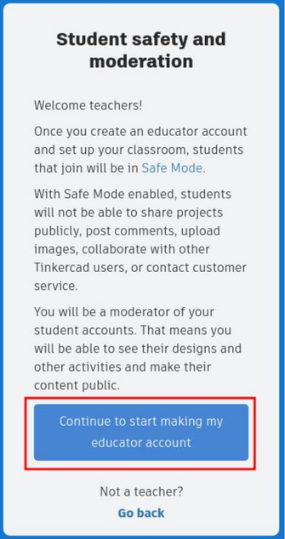
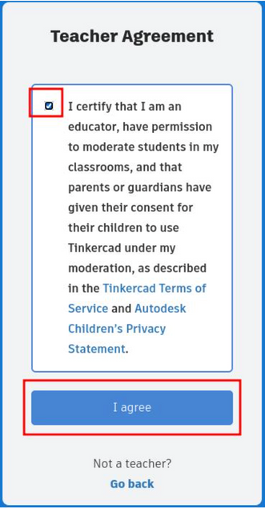
Paskyrų kūrimas:
Mentoriams
Pasirinkite „Continue to start making my educators account“ bei uždėkite varnelę ir spauskite mygtuką „I agree“.

Slide 22
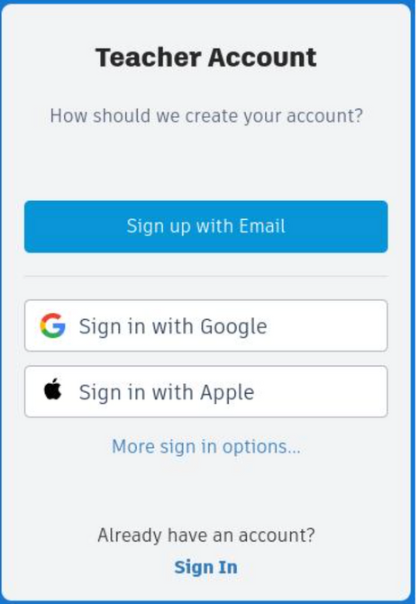
Paskyrų kūrimas:
Mentoriams
Prisijunkite su el. pašto adresu arba savo Google paskyra (rekomenduojame)

Slide 23
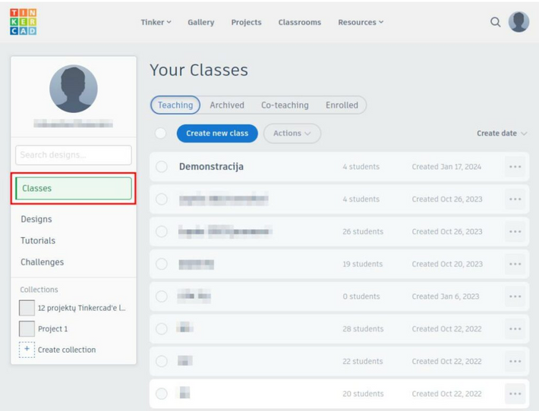
Paskyrų kūrimas:
Mentoriams
Užsiregistravę, į el. paštą gausite laišką pavadinimu „Verify your Autodesk account“. Atidarykite jį ir paspauskite mygtuką „VERIFY EMAIL“, šitaip patvirtindami savo paskyros sukūrimą.
Grįžus į Tinkercad jums automatiškai atidarys „Classes“.

Slide 24
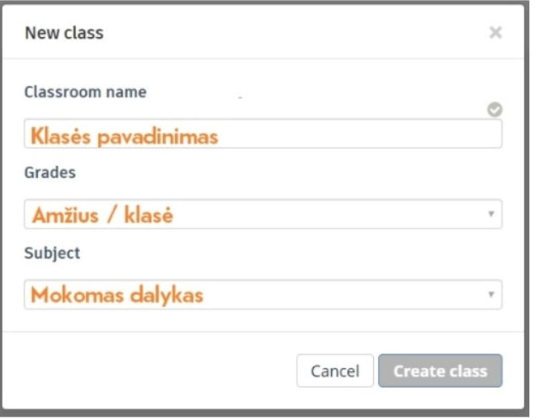
Paskyrų kūrimas:
Mentoriams
Spauskite „Create new class“ ir užpildykite lentelę, įrašydami klasės pavadinimą, dalyvių amžiaus grupę ir discipliną:

Slide 25
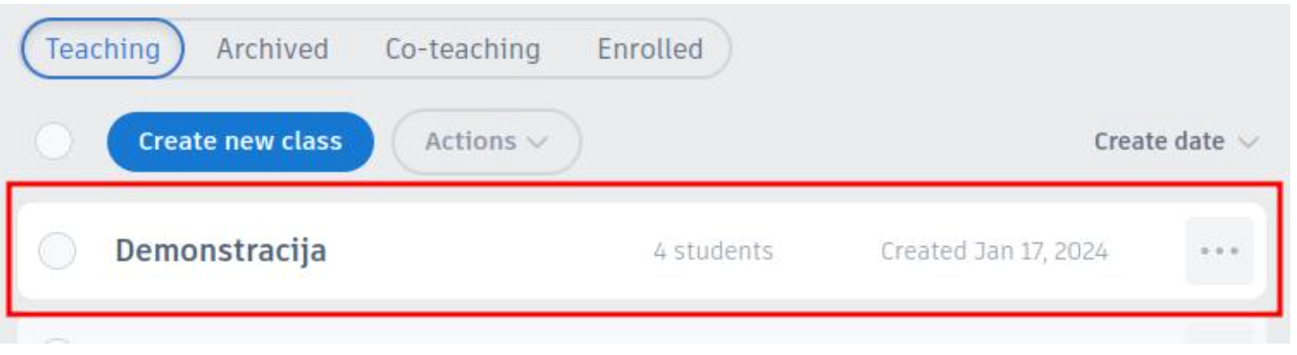
Paskyrų kūrimas:
Mentoriams
Ekrane atsiras juostelė su sukurtos klasės pavadinimu. Paspauskite ant jos.

Slide 26
Paskyrų kūrimas:
Mentoriams
Dėmesio!!! Jei vaikai neturi savo paskyrų, jiems sukursime paskiras kartu su klasės sukūrimu
Atsidariusiame lange rinkitės „Add students“. Mokinius galite pridėti po vieną arba visą klasę vienu metu. Rekomenduojame naudoti pastarąjį būdą, nes jis žymiai patogesnis.
Jei mokinius norite pridėti vienu metu, spauskite ant „Paste a list of students“.

Slide 27
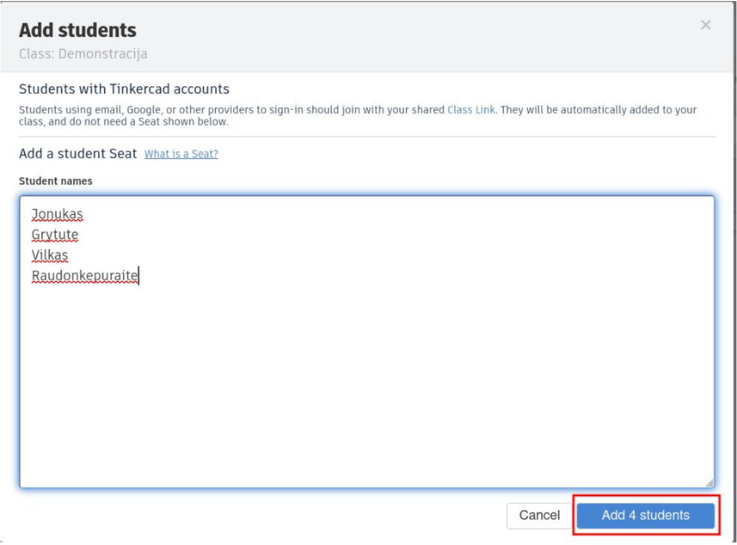
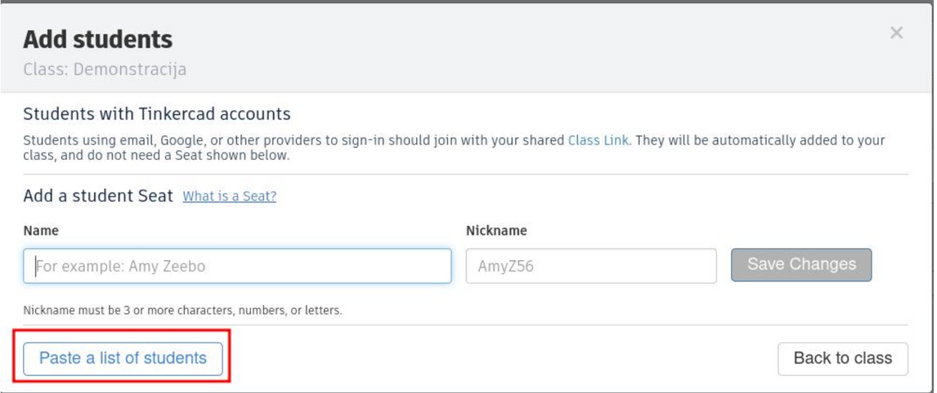
Paskyrų kūrimas:
Mentoriams

Slide 28
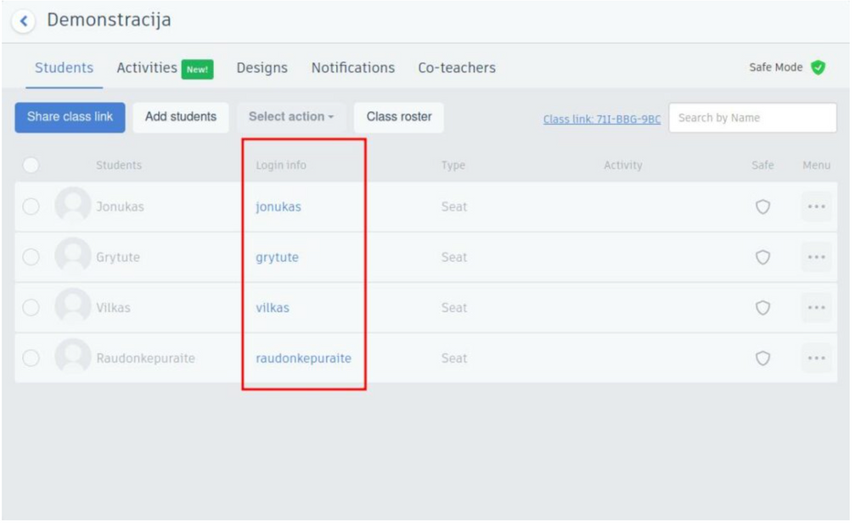
Paskyrų kūrimas:
Mentoriams
Kiekvienas mokinys turės prisijungti savo slapyvardžiu, paprastai jis būna toks pats, kaip ir mokinio vardas.

Slide 29
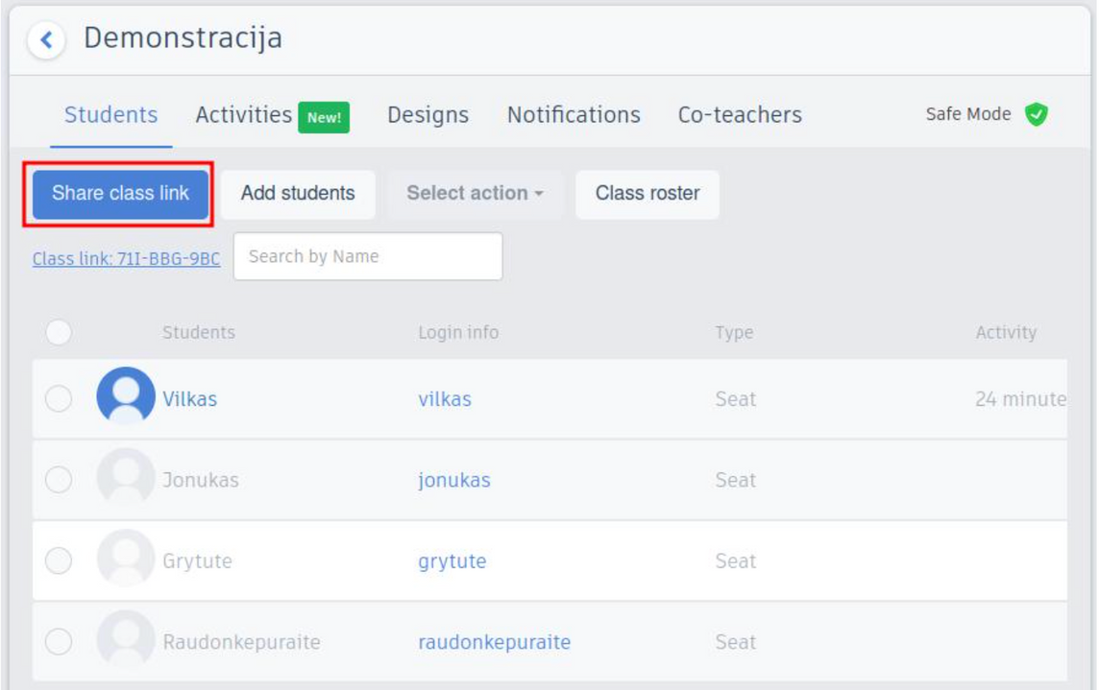
Paskyrų kūrimas:
Mentoriams
Pridėję visus mokinius, rinkitės „Share class link“, klasės kodui gauti

Slide 30
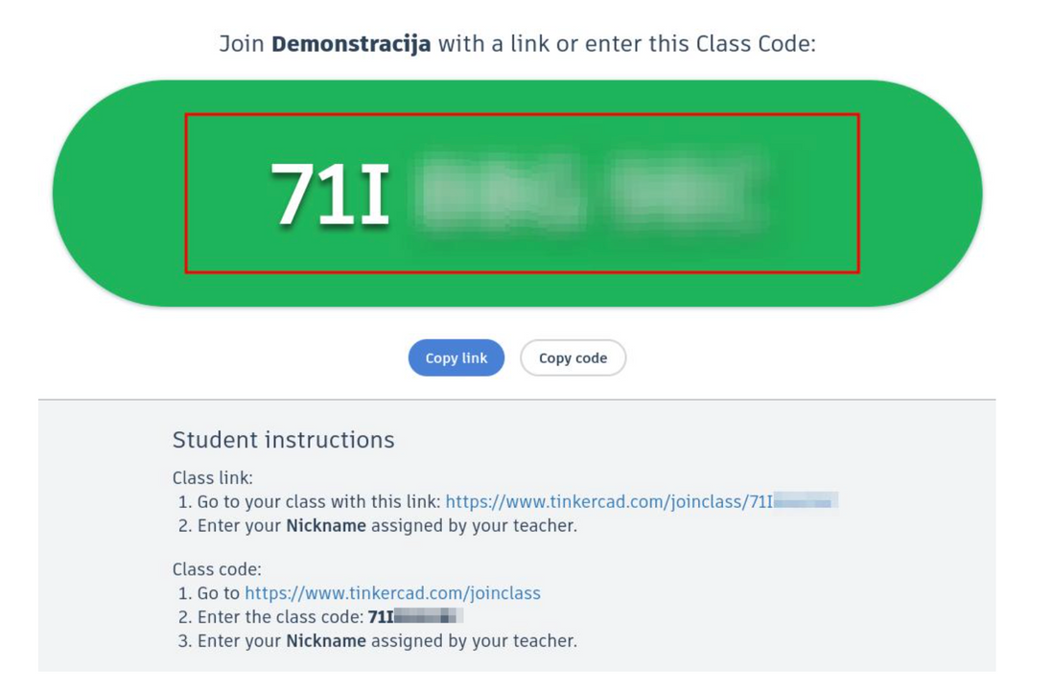
Paskyrų kūrimas:
Mentoriams
Užrašykite klasės kodą mokiniams matomoje vietoje.

Slide 31
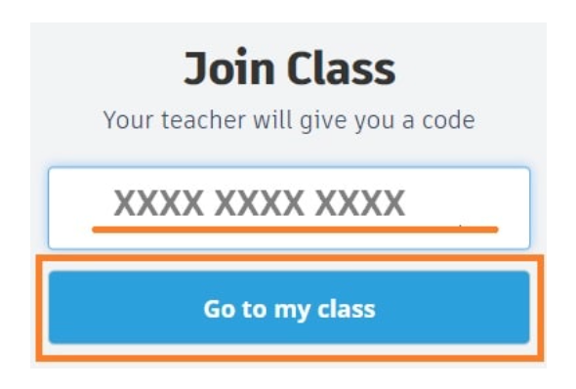
Prisijungimas
Mokiniams
Mokinių registracijos pradžia panaši, kaip mokytojų. Reikia spausti „Sign Up“
Atsidariusiame lange mokiniai turi suvesti mokytojo rodomą klasės kodą

Slide 32
Prisijungimas
Mokiniams
Mokinių registracijos pradžia panaši, kaip mokytojų. Reikia spausti „Sign Up“
Atsidariusiame lange mokiniai turi suvesti mokytojo rodomą klasės kodą
Tuomet suveda mokytojo jam priskirtą slapyvardį

Slide 33
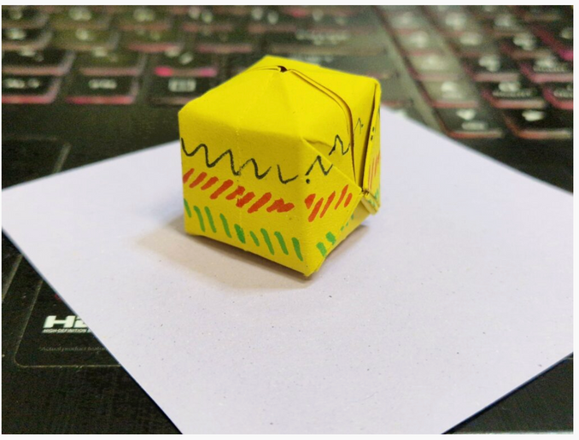
3D Minecraft kubas
KŪRYBINĖ VEIKLA

Slide 34
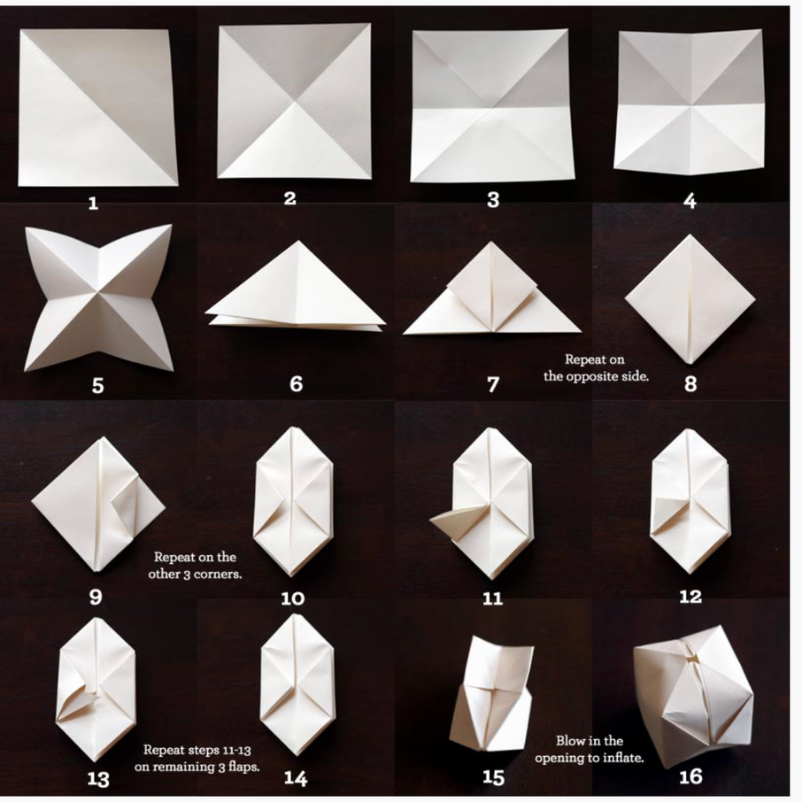

Slide 35
Susikurk 3D šachmato figūrėlę
TECHNINĖ VEIKLA

Slide 36
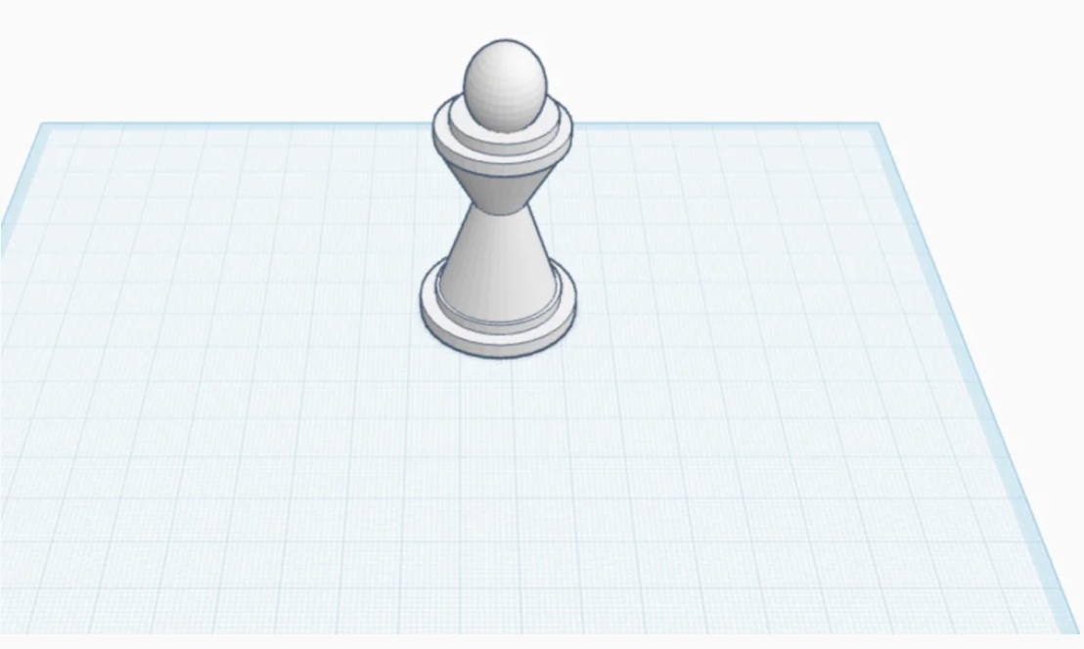
Susikurk 3D šachmato figūrėlę
Sumodeliuoti 3D šachmato figūrėlę

Slide 37
Susikurk 3D šikšnosparnį
TECHNINĖ VEIKLA

Slide 38
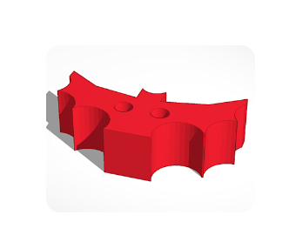
Susikurk 3D šikšnosparnį
Sumodeliuoti 3D šikšnosparnį

Slide 39
Sukurk savo 3D žaidimą
TECHNINĖ VEIKLA

Slide 40
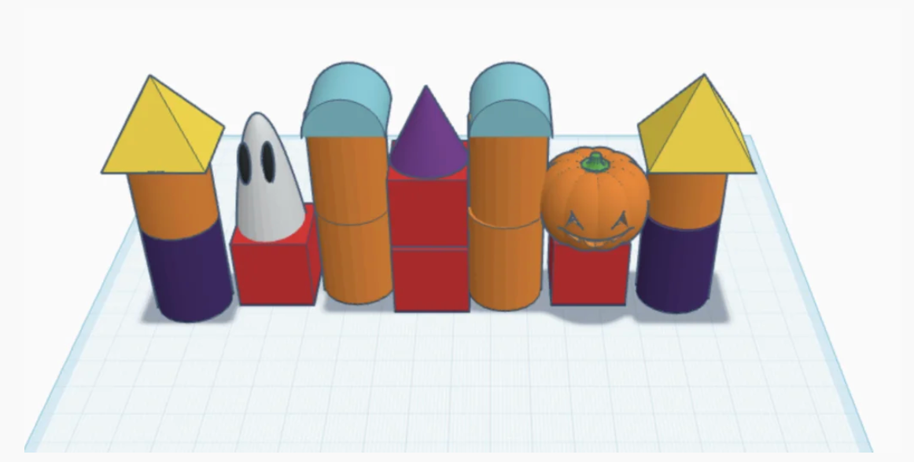
Sukurk savo 3D žaidimą
Pavyzdys

Slide 41
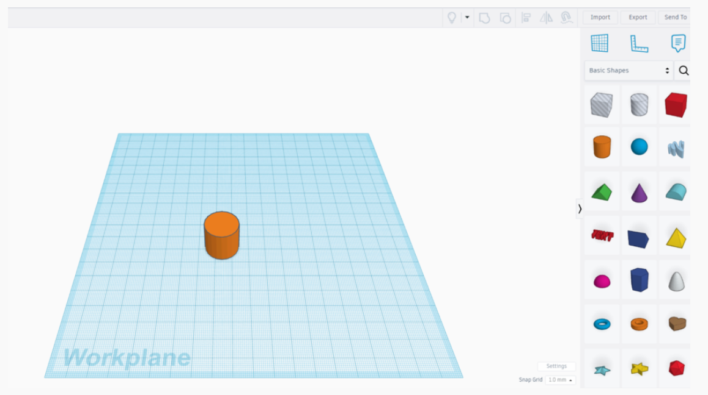
Panagrinėti
Apsižvalgykite, panagrinėti aplinkos pasirinkimus, meniu.

Slide 42
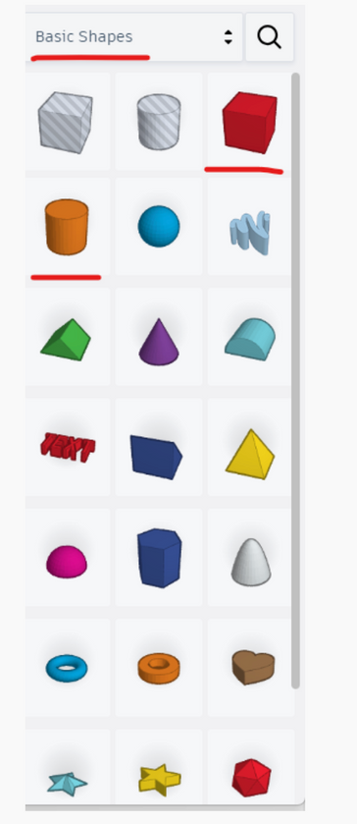
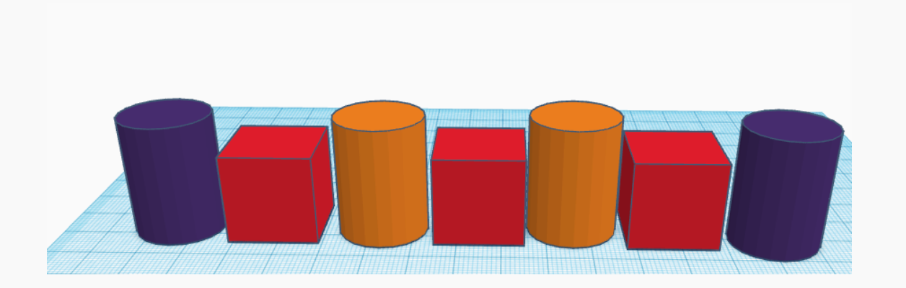
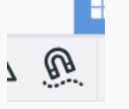
Sukurk savo 3D žaidimą

Slide 43
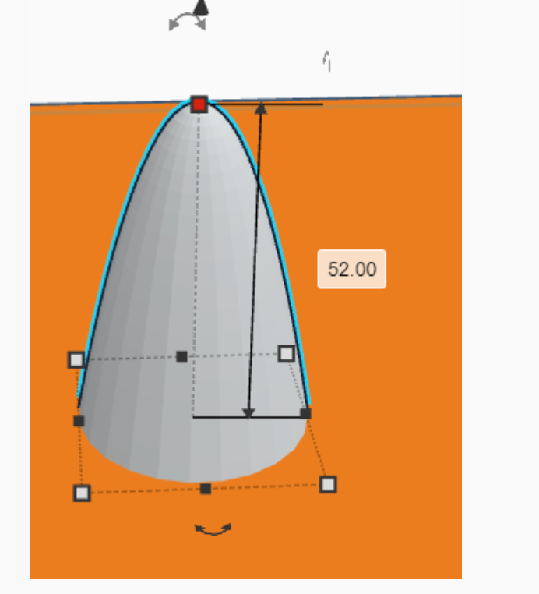
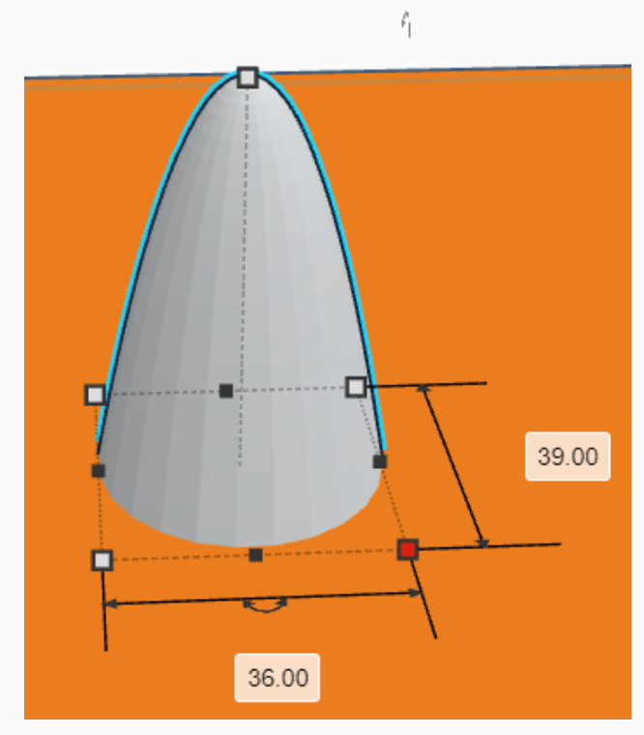
Sukurk savo 3D žaidimą

Slide 44
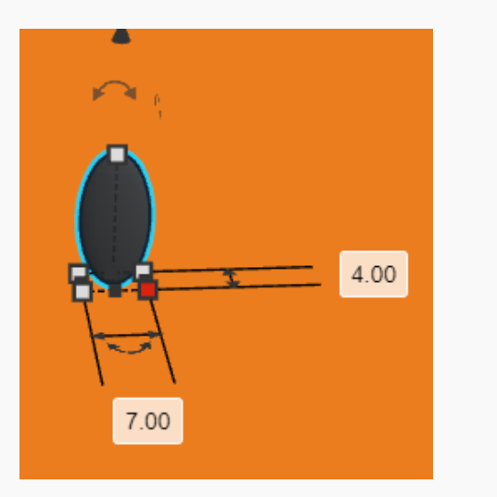
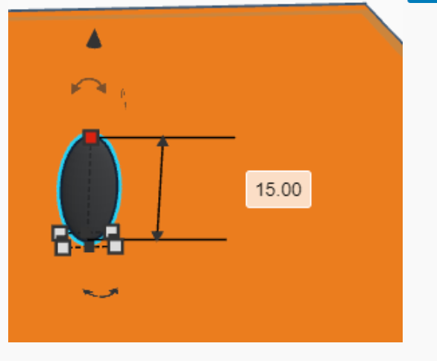
Sukurk savo 3D žaidimą

Slide 45
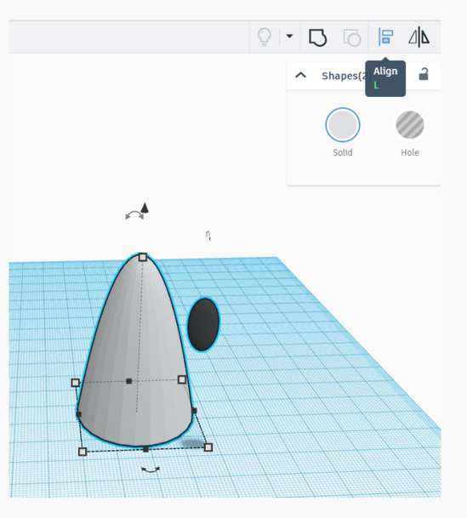
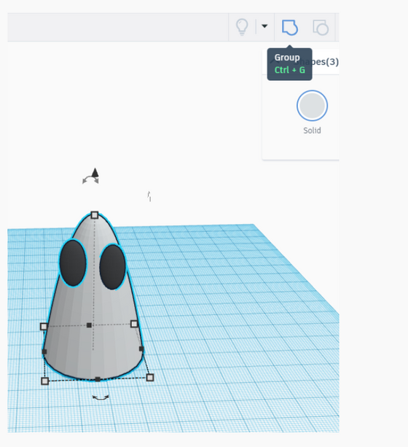
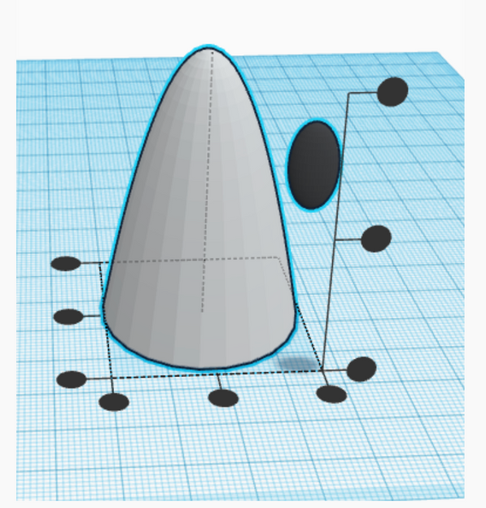
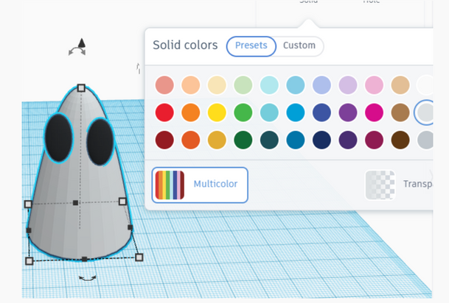
Sukurk savo 3D žaidimą

Slide 46
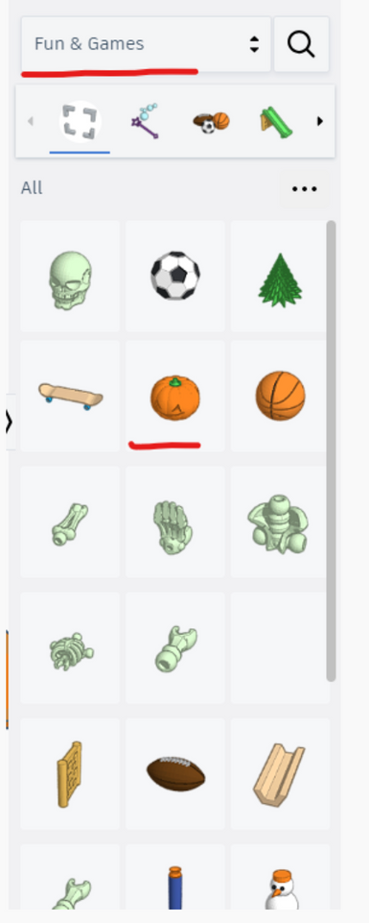
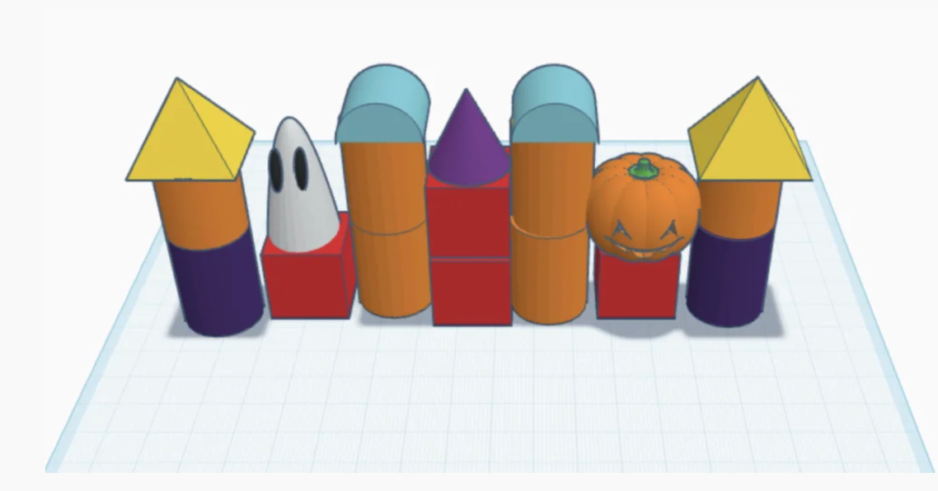
Sukurk savo 3D žaidimą

Slide 47
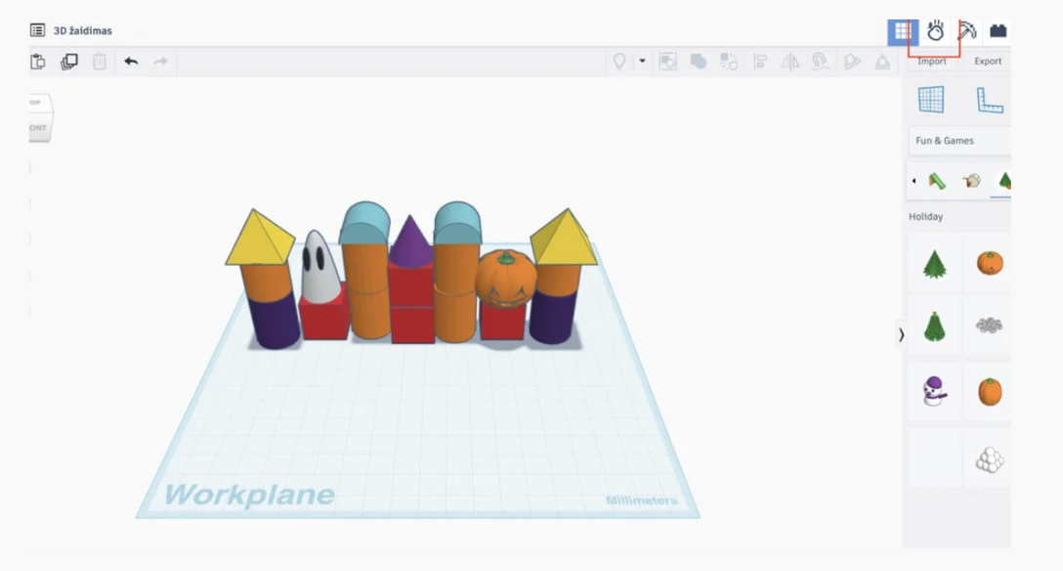
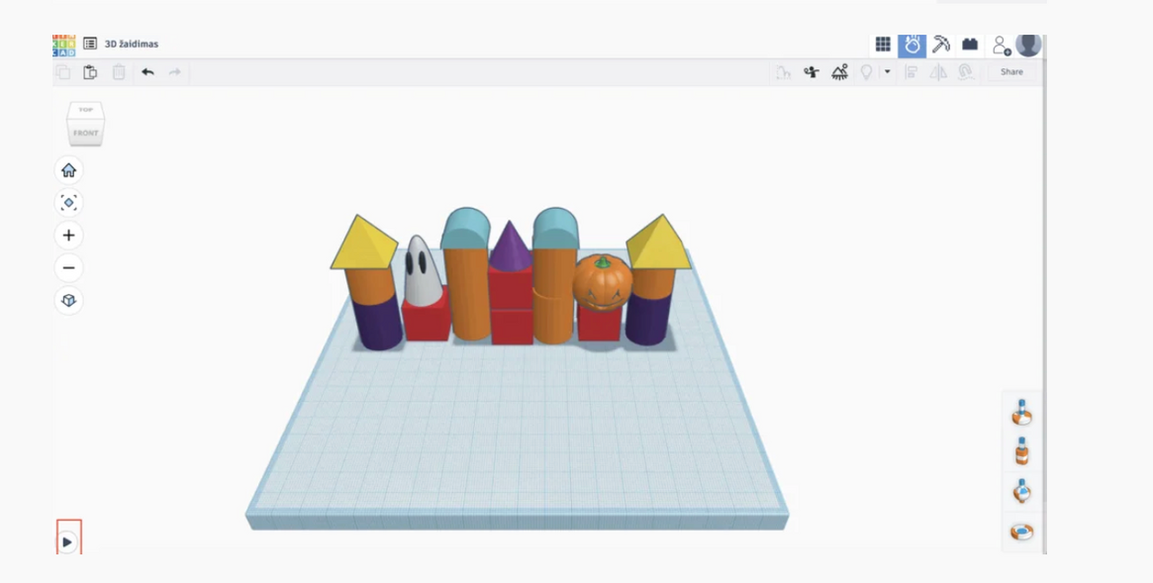
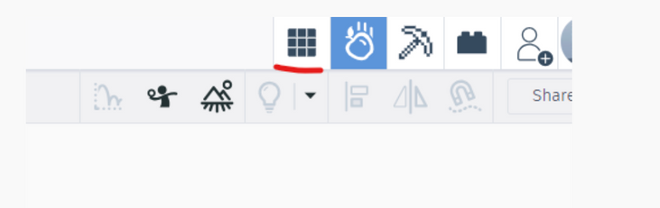
Sukurk savo 3D žaidimą

Slide 48
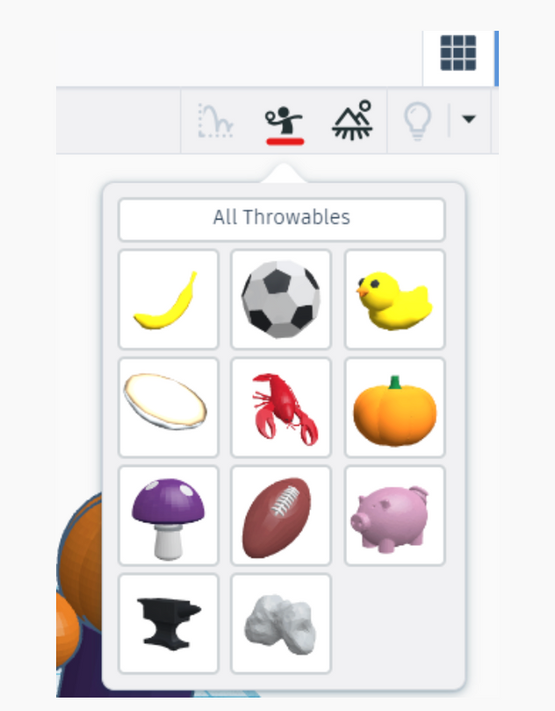
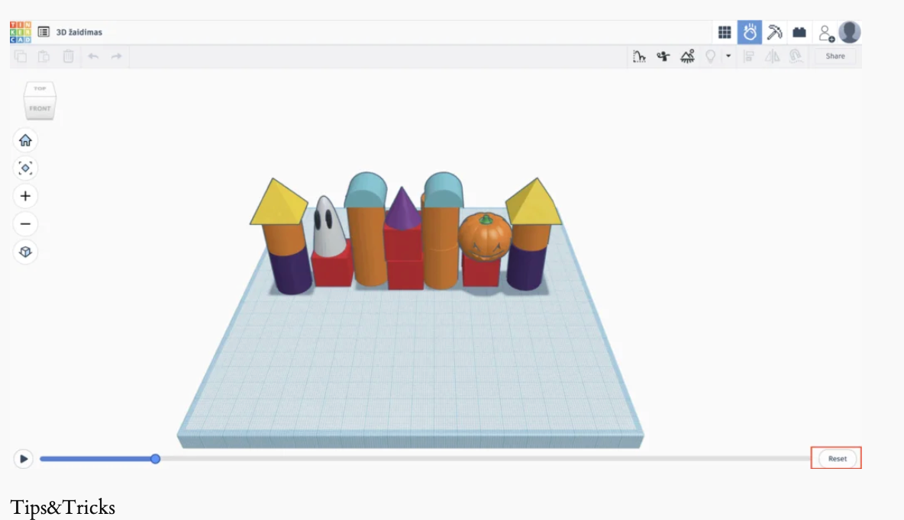
Sukurk savo 3D žaidimą

Slide 49
Šio užsiėmimo metu...
Išmokau...
Atradau naujo...
Sukūriau...

